Slide 1

オイル温度予測モデル開発
礒貝侑矢

Slide 2
1. 背景
現状の課題
・電力配分が経験則に基づく運用で行われ、過剰供給や資源の無駄が発生。
・オイル温度は変圧器の状態を反映し、適切な温度予測は電力の最適配分に寄与。
目標
・オイル温度予測モデルを構築し、電力配分の効率化を図る。

Slide 3
2. データ 分析結果
EDAの結果
異常値処理: Prophetを用いた異常値検出後、線形補間を実施。
多重共線性:
初期モデルのVIF分析でHULとMULに強い共線性を確認。
特徴量の選択により共線性を軽減。
課題
説明変数間の多重共線性によりモデル性能が制約される。
UL、OTともにのトレンドや季節性の考慮が必要。

Slide 4
2. データ分析結果詳細
前提 | MAE | RMSE | R² | 主な考察
単純な重回帰（HUL, MUL, LUL） | 6.203 | 7.633 | 0.147 | 多重共線性が強く、性能に限界がある。
単純な重回帰（HUFL, MUFL, LUFL, HULL, MULL, LULL） | 5.398 | 6.956 | 0.291 | 多重共線性を確認（特にHUFLとMUFL）。共線性の改善が必要。
重回帰（HUFL, HULL, LUFL, LULL） | 5.433 | 6.989 | 0.285 | 特徴量選択により共線性を解消したが、性能向上は限定的。
単純なProphetモデル（目的変数のみ） | 9.208 | 11.226 | - | トレンドと季節性のみでは予測精度が低い。

Slide 5

3. 技術概要
使用したモデル
重回帰モデル: 多重共線性の改善を目指した特徴量選択。
Prophet: 時系列データの季節性・トレンドの組み込み。
Prophetと重回帰のハイブリッド: 残差分析と再構築。
特徴量エンジニアリング
VIF分析に基づき、多重共線性の低い特徴量を選定。
時系列データのトレンドと季節性を特徴量に追加。

Slide 6

4. 評価指標
ホールドアウト法: 訓練データ70％からテストデータ30％を予測、評価
MAE (Mean Absolute Error): 予測値と実測値の誤差を平均的に把握。
RMSE (Root Mean Squared Error): 外れ値が与える影響を補足的に評価。

Slide 7

5. 検証内容
仮説検証 | MAE | RMSE
結果1 Prophet重回帰モデル | 6.549 | 7.78
結果2 Prophet重回帰トレンドモデル | 8.359 | 10.14
結果3 Prophet重回帰残差モデル | 6.754 | 8.006

Slide 8
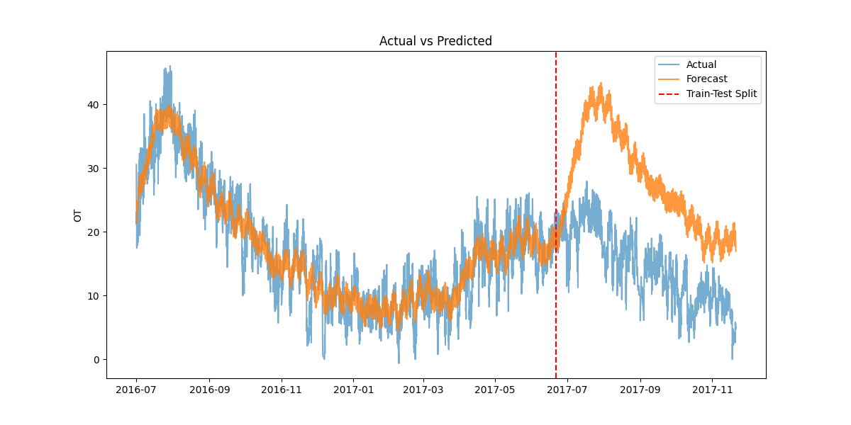
6.0 検証結果
概要0:
OTの訓練データのみを元にProphetで予測モデルを構築
検証結果0:
MAE: 9.208 RMSE: 11.226
課題: トレンドや季節性のみに基づく予測では精度が低い。

Slide 9
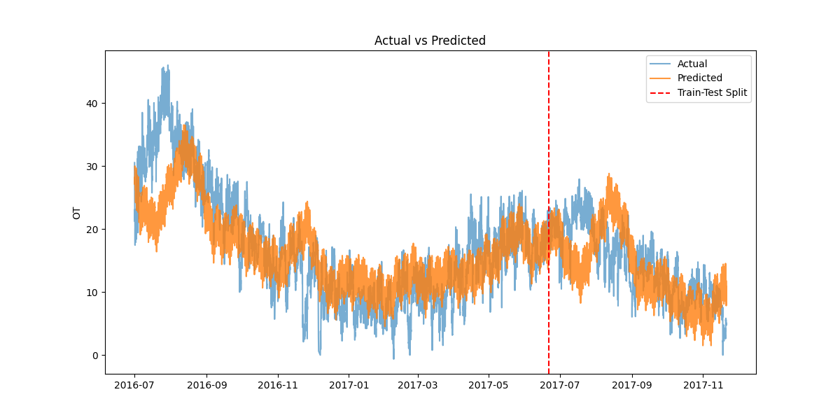
6.1 検証結果
概要1: HUFL,HULL,LUFL,LULLを説明変数、OTを目的変数として、訓練データから重回帰モデルを作成、それぞれを時系列データとして、テスト部分を予測、検証した
検証結果1: MAE: 6.549 RMSE: 7.780
総評: 説明変数の組み込みにより精度向上。VIFも問題なし。 課題: OT単体の時系列データとしての特性を無視している危険性あり。

Slide 10
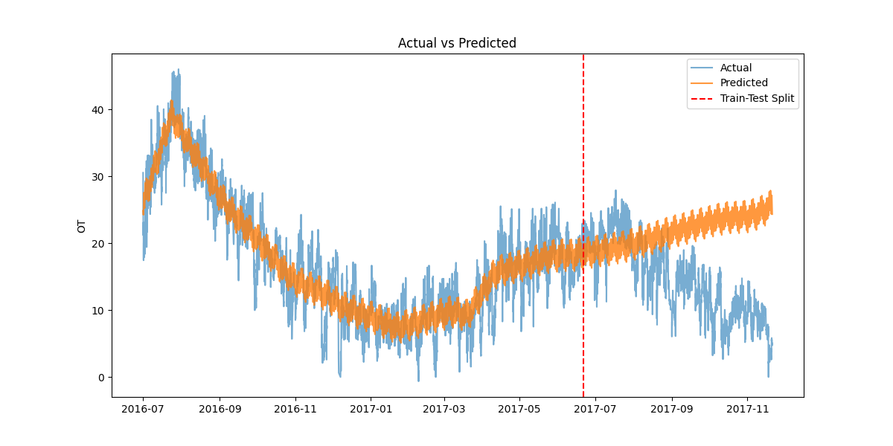
6.2 検証結果
概要2: OTをProphetモデルのトレンド成分と季節性成分の特徴量として抽出。HUFL,HULL,LUFL,LULL,季節性,トレンドを説明変数、OTを目的変数として、訓練データから重回帰モデルを作成、テスト部分を予測、検証。
検証結果2: MAE: 8.359 RMSE: 10.14
追記: トレンド成分と季節性成分のVIF値が非常に高い。寄与率も低い。 課題: 目的変数を直接特徴量化する手法は限界あり。 →トレンドと季節性を直接的な特徴量として加えず、データから取り除いて残差をモデル化。（次ページ）

Slide 11
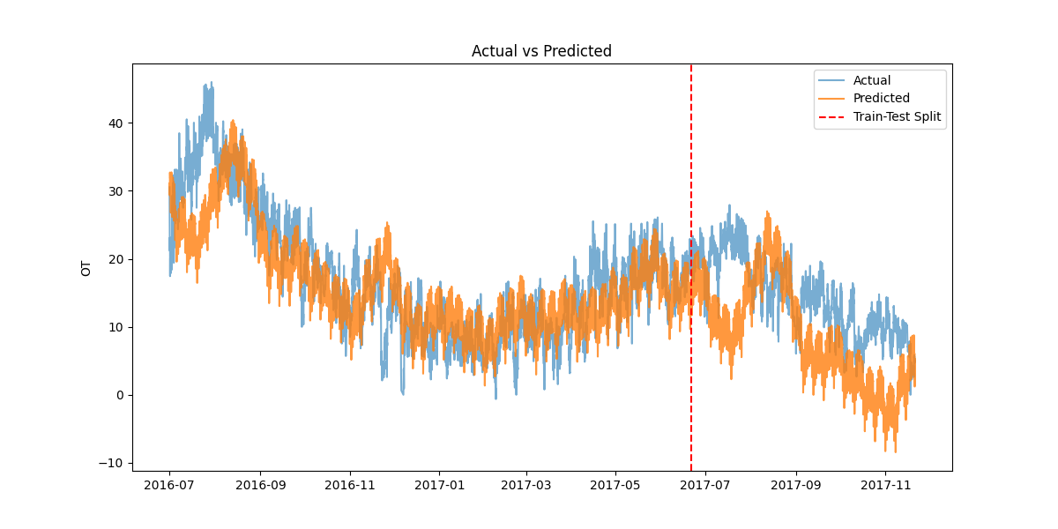
6.3 検証結果
概要3: HUFL,HULL,LUFL,LULLを説明変数、OTからトレンド成分、季節性成分を排除した残差を目的変数として、訓練データから重回帰モデル。テスト部分を予測し、再度予測トレンド成分、季節性成分を付加して評価。
検証結果3: MAE: 6.754 RMSE: 8.006
総評: 残差モデルでトレンドや季節性を補完し、一定の改善は見られた。 課題: 1つ目のモデルと精度が変わらなかった。

Slide 12
7. まとめ
主要結果:
HUFL,LULLなどのトレンドや季節性を考慮したモデルが最も効果的。 最良のMAE: 6.549、最良のRMSE: 7.780。
今後の展望:
説明変数側もトレンド・季節性を除いた残差で、目的変数の残差を予測し、トレンド・季節性を付加するモデルの検証。 説明変数の非線形性を考慮したモデル（例: XGBoost）の導入。

